Slide 1
拾取物品

Slide 2
实现原理
利用碰撞得到拾取物品信息
可以利用tag
按照物品的信息给予玩家不同的资源
将物品移除
使用其他脚本的变量可以：脚本名.变量名

Slide 3
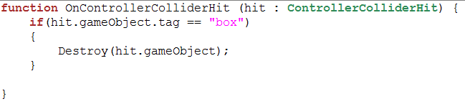

Slide 4
控制角色身体部分

Slide 5
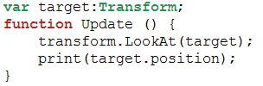

Slide 6
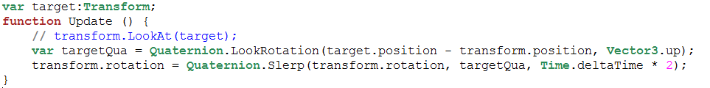
考虑旋转速度

Slide 7
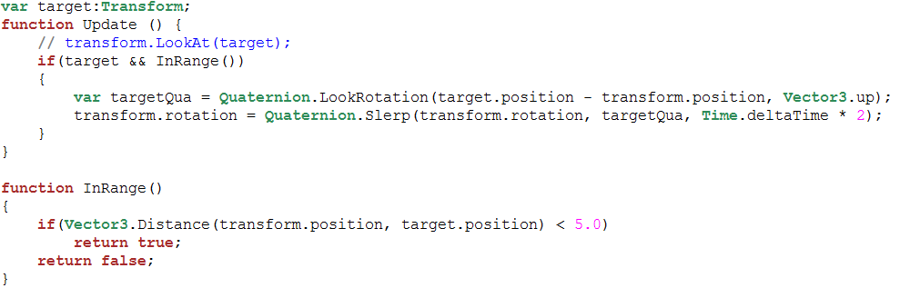
考虑距离

Slide 8
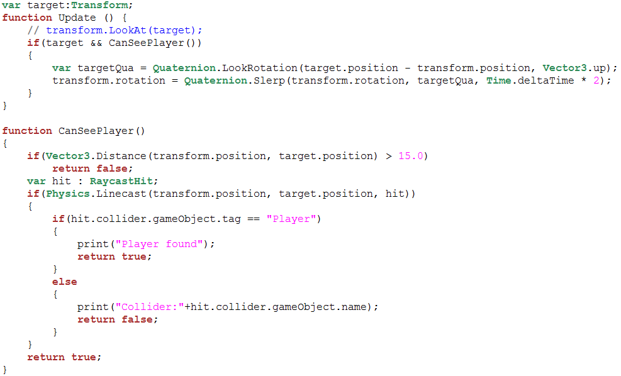
考虑可见性

Slide 9
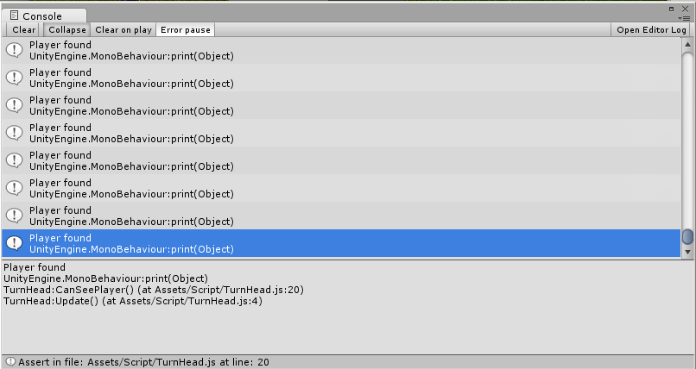
调整输出信息的显示方式

